Slide 1
Проєкт на тему «Взаємний вплив різних національностей, які проживали на території міста Ковель»
Проєкт Омелянюка Захарія Романовича
Ліцей №3 імені Лесі Українки
Учня 8-В класу
Волинська обласна Мала академія наук
Місто Ковель
керівник: Шайтан Ольга Миколаївна, класний керівник та вчитель історії

Slide 2
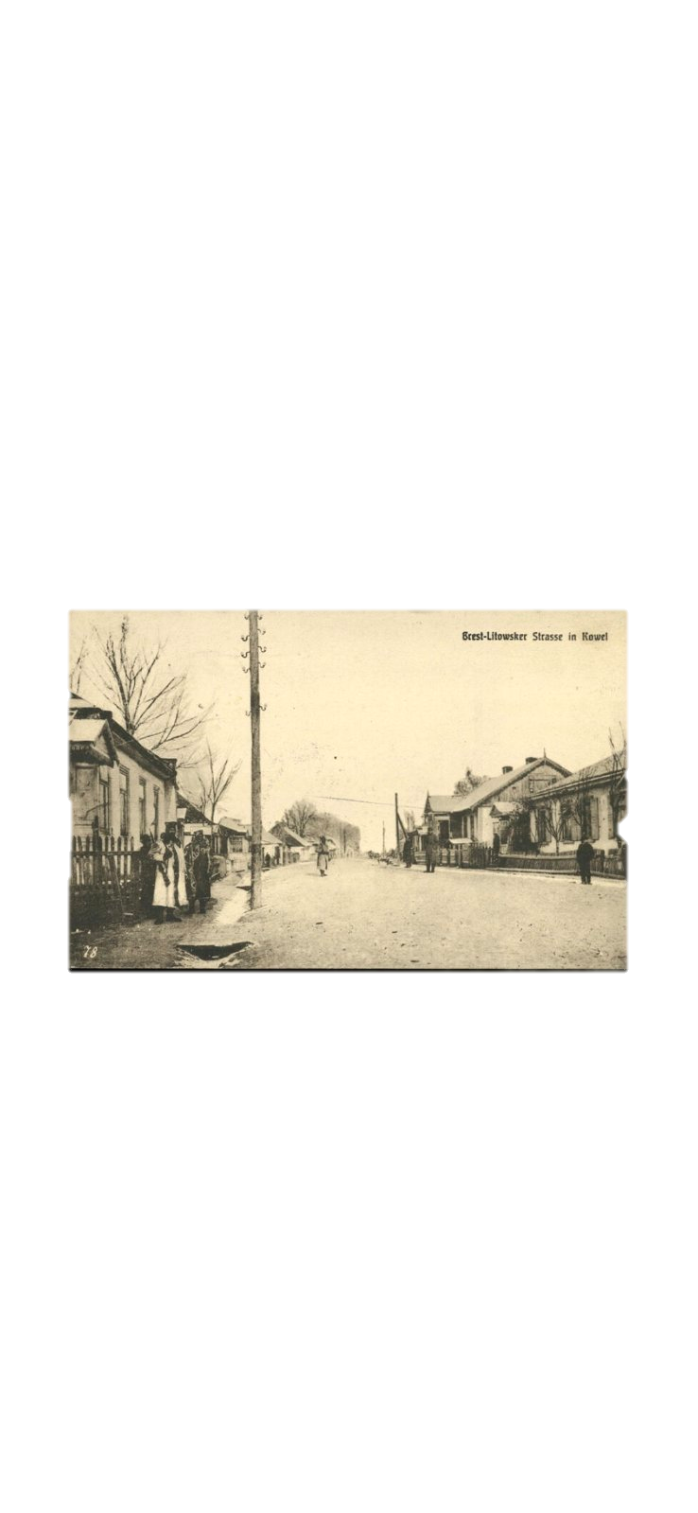
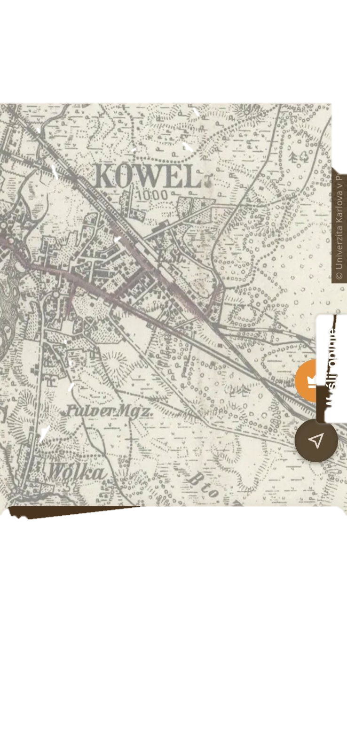
Мета: Дізнатися історію певних історичних будівель, які на перший погляд не є визначними. Також будівель, які є історичним надбанням інших культур та, якими не опікується місцева влада. Дізнатися, як окупація інших країн вплинула на мову регіону
план:
1 – розшукати такі будівлі та плакати в архівах інших держав
2 – почати пошук інформації, яка допомогла б розпізнати історію
3 – пошук будівель на старих картах та фото
4 – сформулювати висновок та мій вклад у проєкт

Slide 3
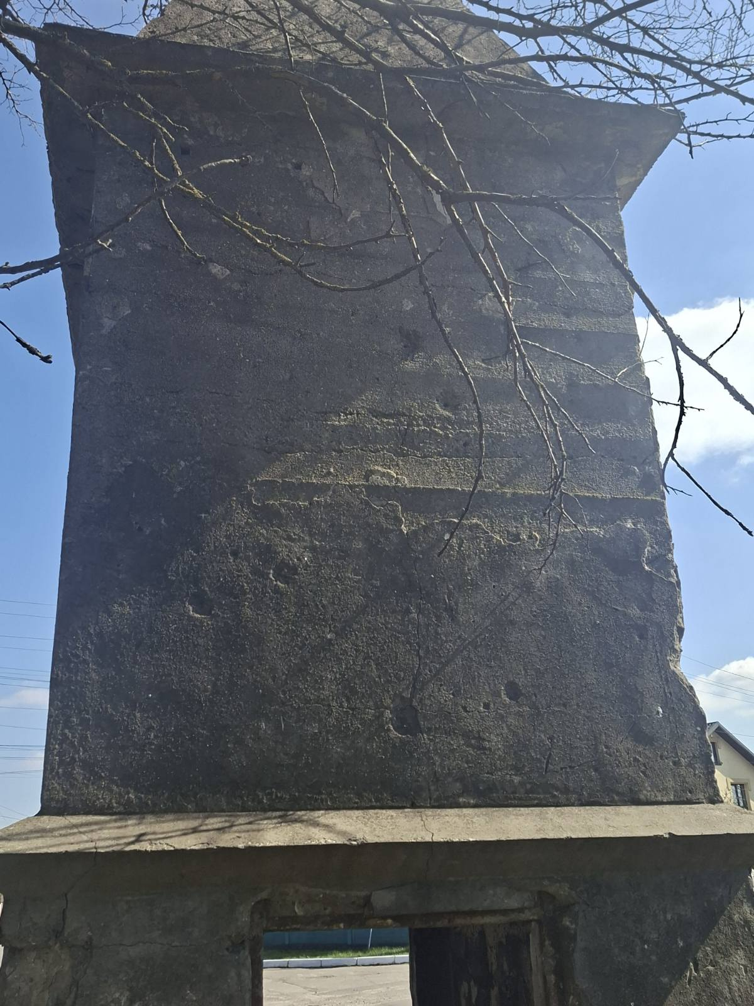
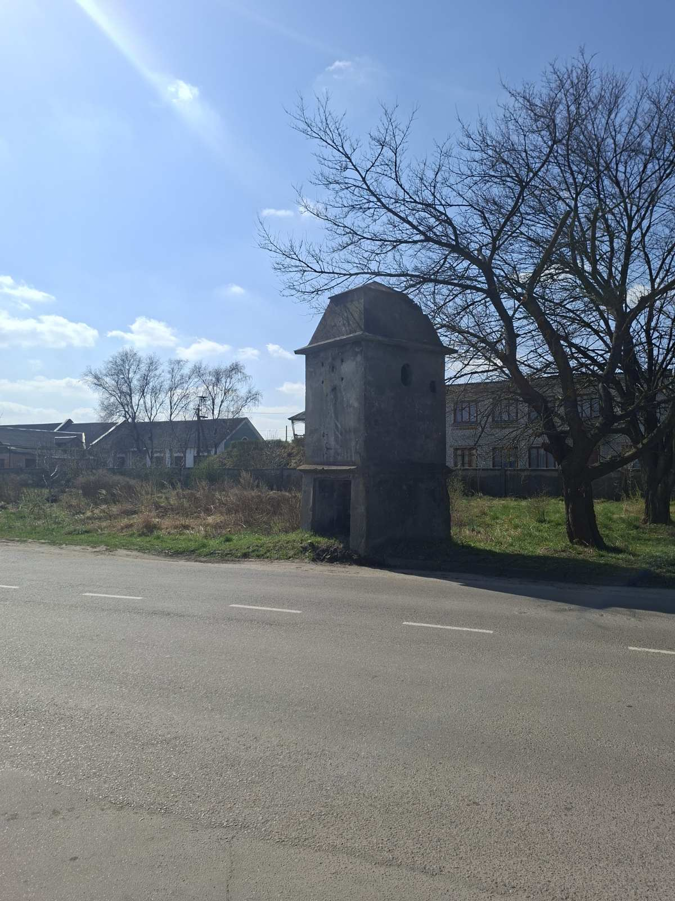
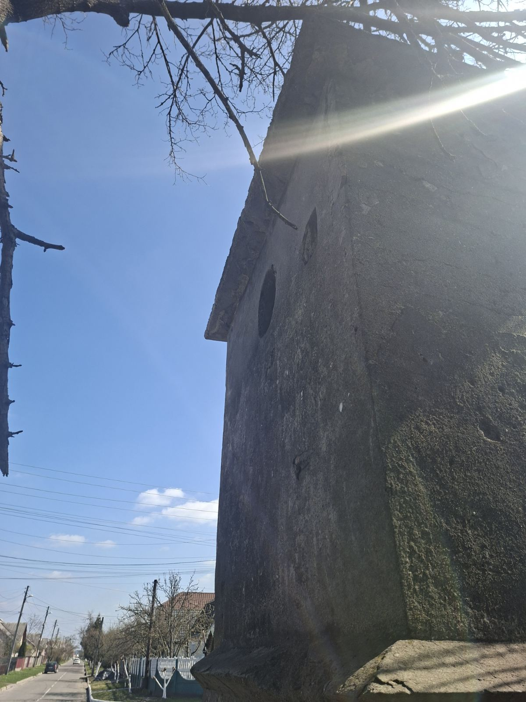
1 етап
Розшук будівель та плакатів. Перша будівля має вигляд малої башти. З першого погляду звичайна башта, яка виконала свою справу. Але стиль архітектури зацікавив і стиль виявився «міжвоєнний функціоналізм», який був популярний виключно ХХ століття в Польщі. Цей стиль поєднаний із основною задачею живленням депо та цілодобового освітлення. Це підтверджує великий отвір вище середини в, який входили дроти, а в середині був генератор.

Slide 4
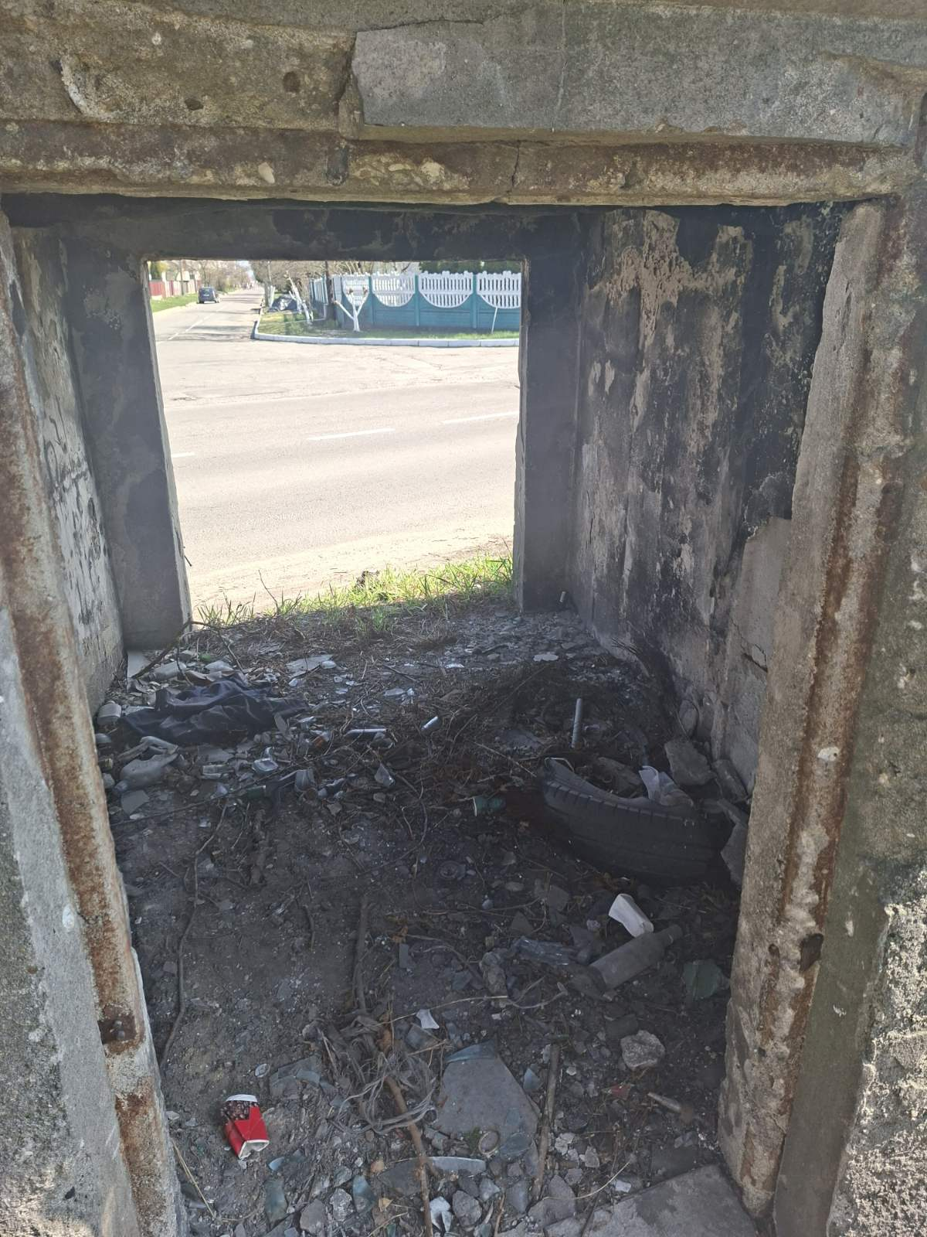
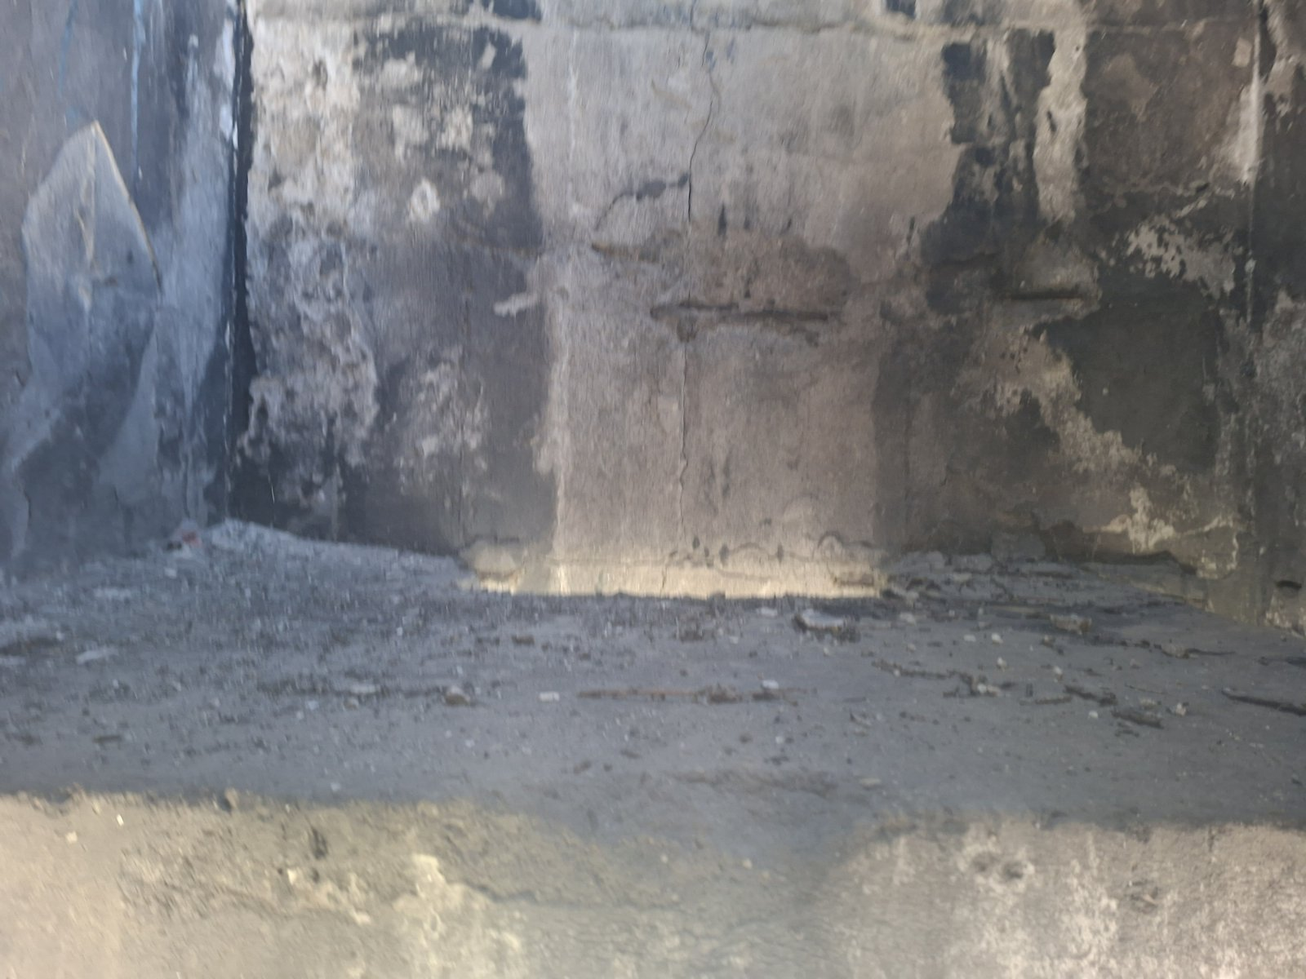
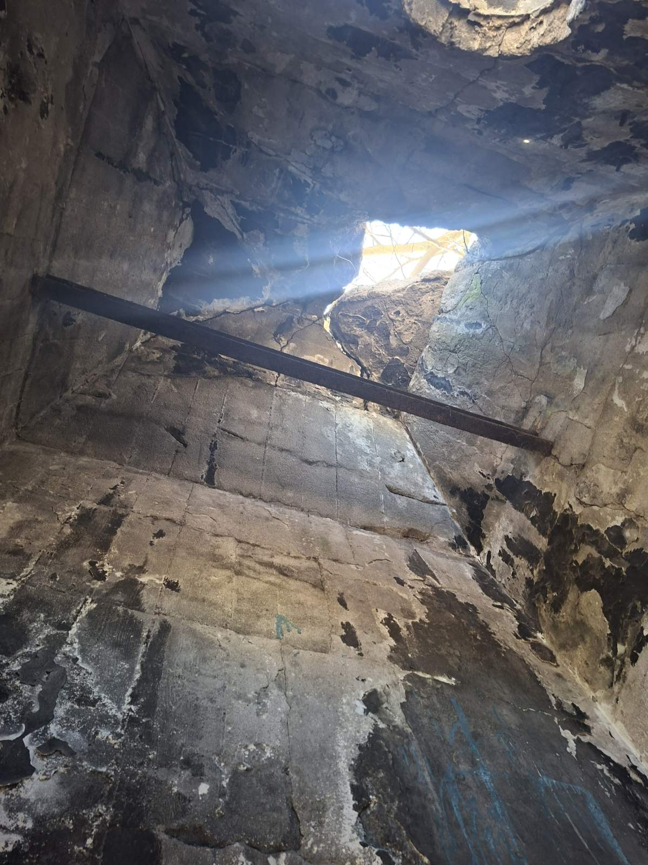
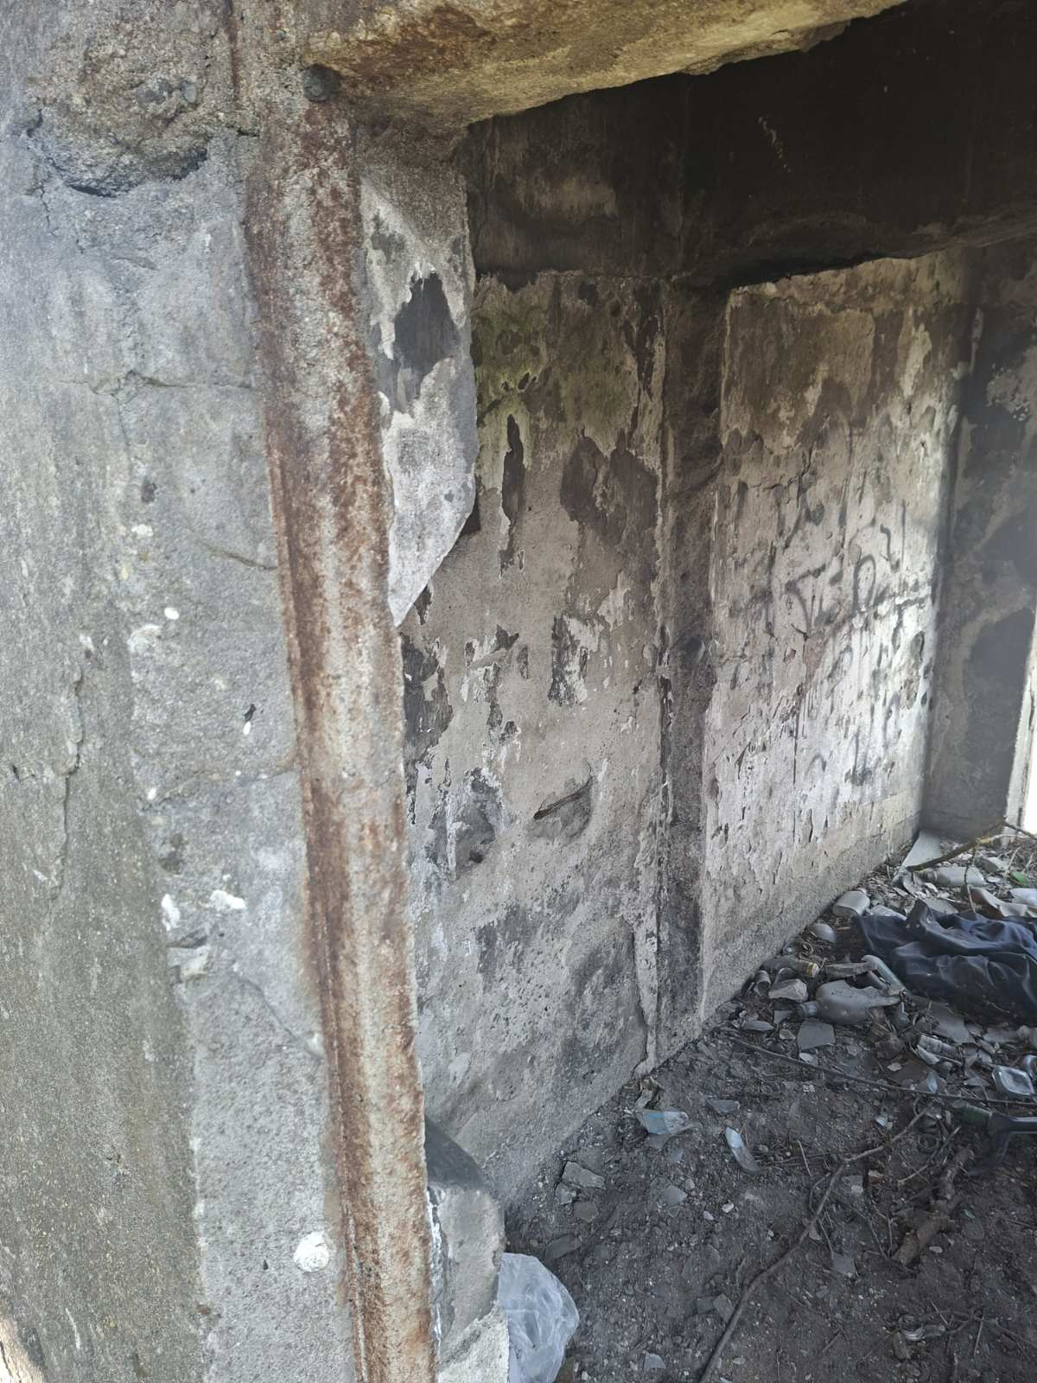
На цих фото видно вигляд із середини. Стан в будівлі плачевний, розкидані пляшки, графіті та поламаний дах. Інтер’єр із середини доводить слова, що ця будівля слугувала залізничною тяговою трансформаторною підстанцією (ТП). Та живила цілу залізницю в ще довоєнні часи. Хоча ви скажете, який тут вплив інших культур? А в тому, що завдяки Польщі або Польській Республіці місто Ковель отримало таку розв’язку залізниці та важливість у воєнних діях. Так і німці не руйнували ТП для поставок зброї, так і СССР під час 1944-1945 роках не руйнували ТП, щоб мати вже працюючу залізницю для подальших наступів.

Slide 5
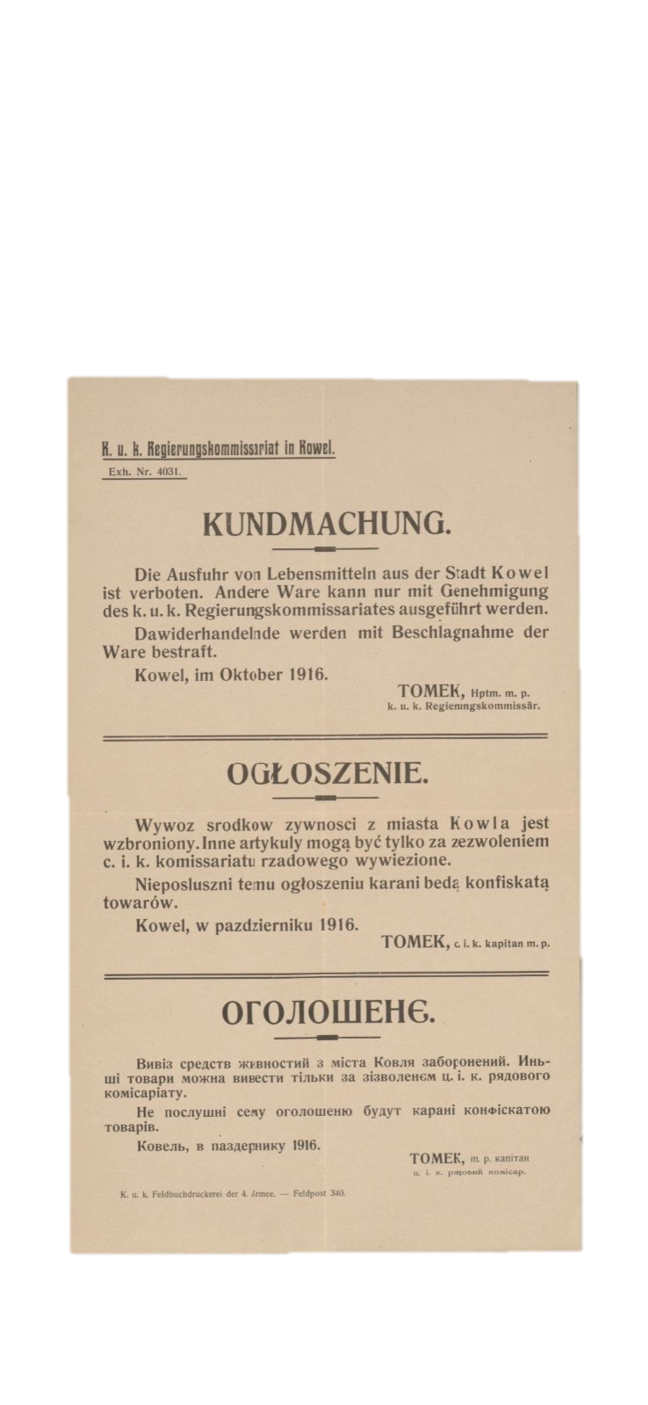
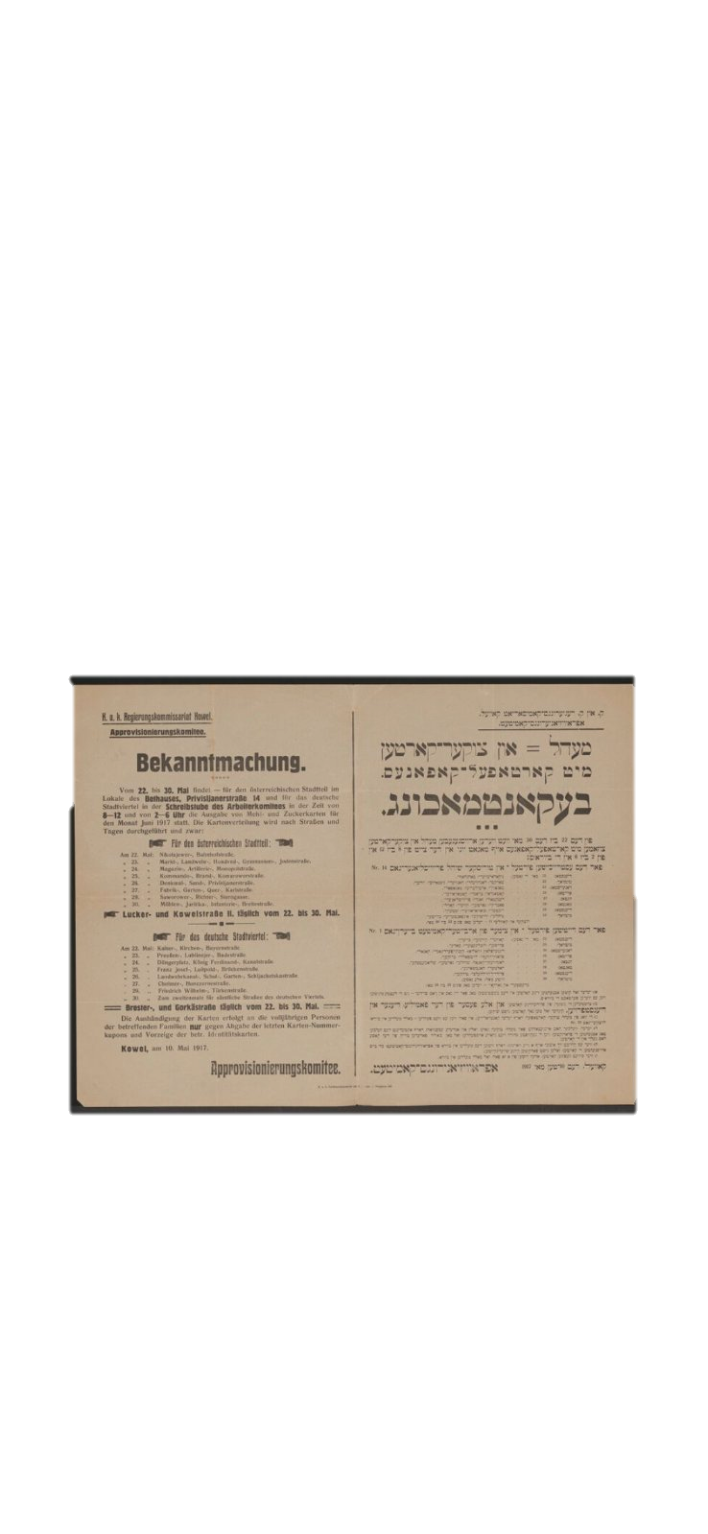
​«Ковель був розділений на три різні частини. На одному березі річки було Старе місто, яке називали Занд (на ідиш — пісок), оскільки воно було збудоване на піщаному ґрунті. У новій частині, на іншому березі Турії, був Ковель, де жили поляки, більшість з яких були працівниками залізниці... Це було окреме місто. Українські фермерські господарства починалися відразу за головною вулицею. Ці три світи жили пліч-о-пліч».
2 етап
Ці оголошення показують на кількість народів, які проживали в місті Ковель та їх зміну. Оголошення №1 німецькою та івритом 1917 року та оголошення №2 вже трьома мовами, але без івриту. Хоча більшу частину населення складали євреї, які створювали магазини та розвивали торгівлю в місті. Моє дослідження показало, що ці оголошення були розвішанні у різних частинах міста і різниця в 1 рік. На Занді жили євреї, залізничний район був польську, а околиці українські.
№2
№1

Slide 6
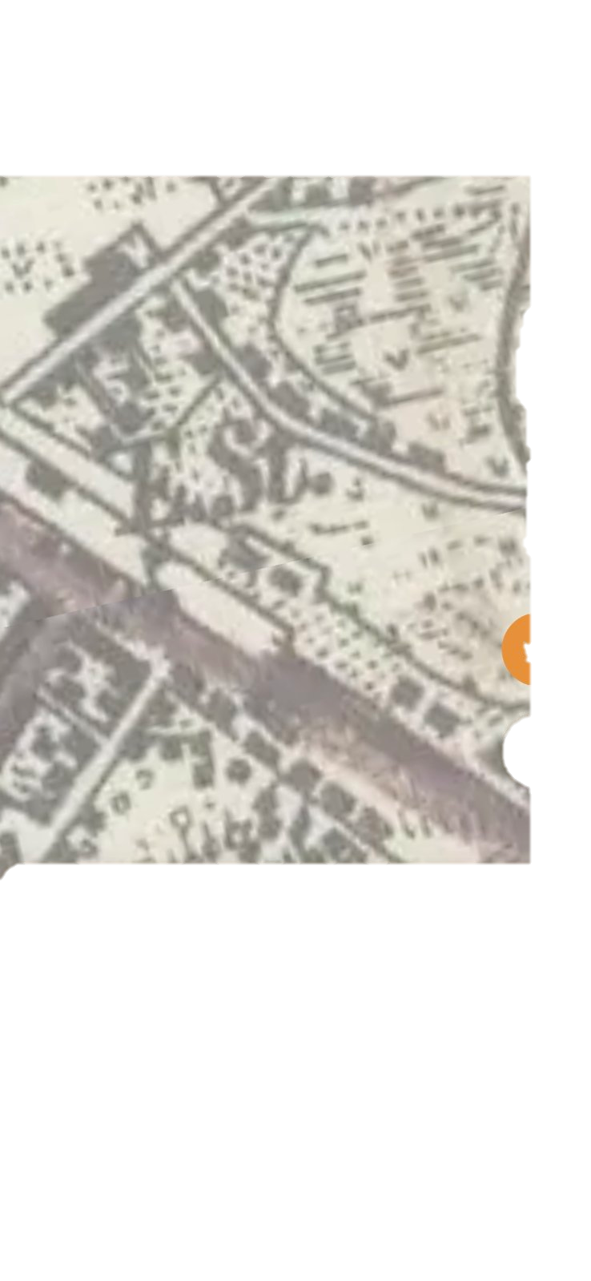
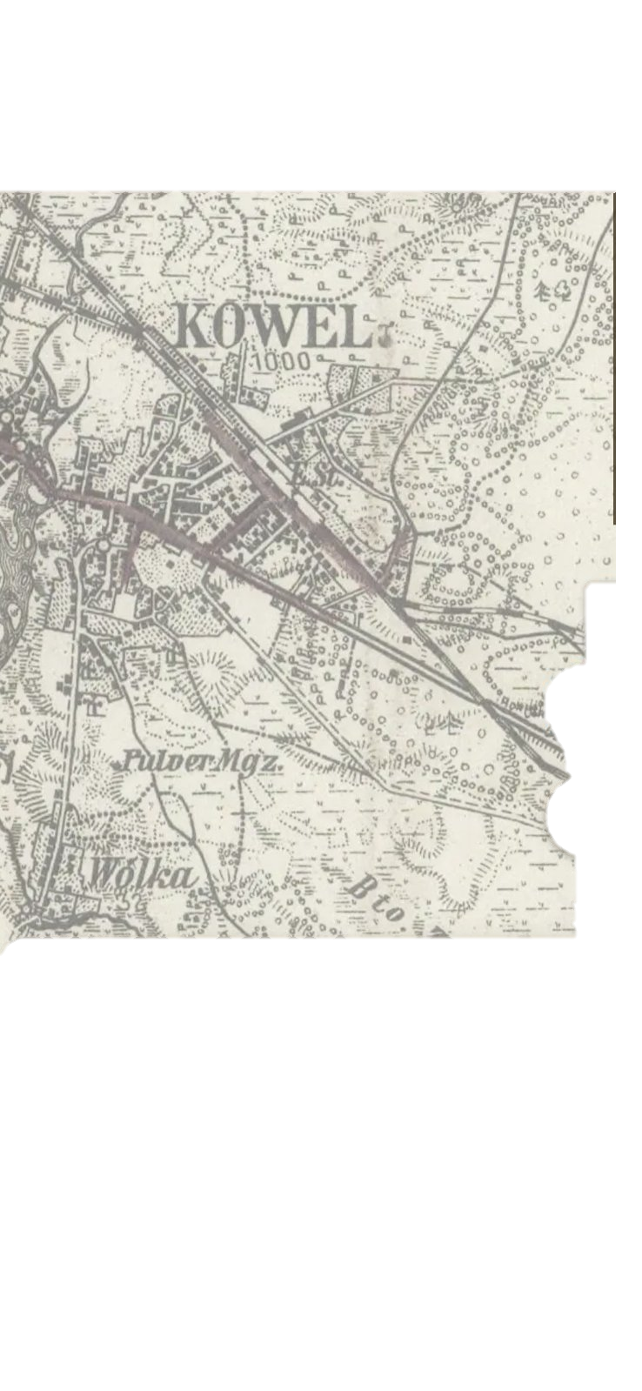







3 етап
Знаходження ТП було важким, але я знайшов на карті 1914 року. Наклавши сучасну мапу на стару і вийшло, що ТП було в 1914 роках. Тому ця будівля пережила 2 світові війни, але отвори від осколків залишилися, як раз із сторони депо.

Slide 7
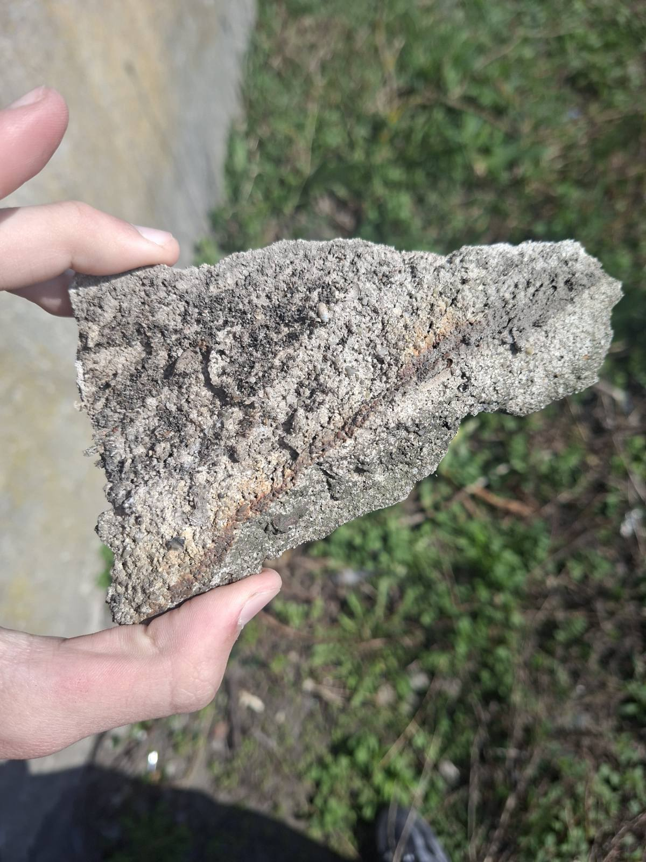
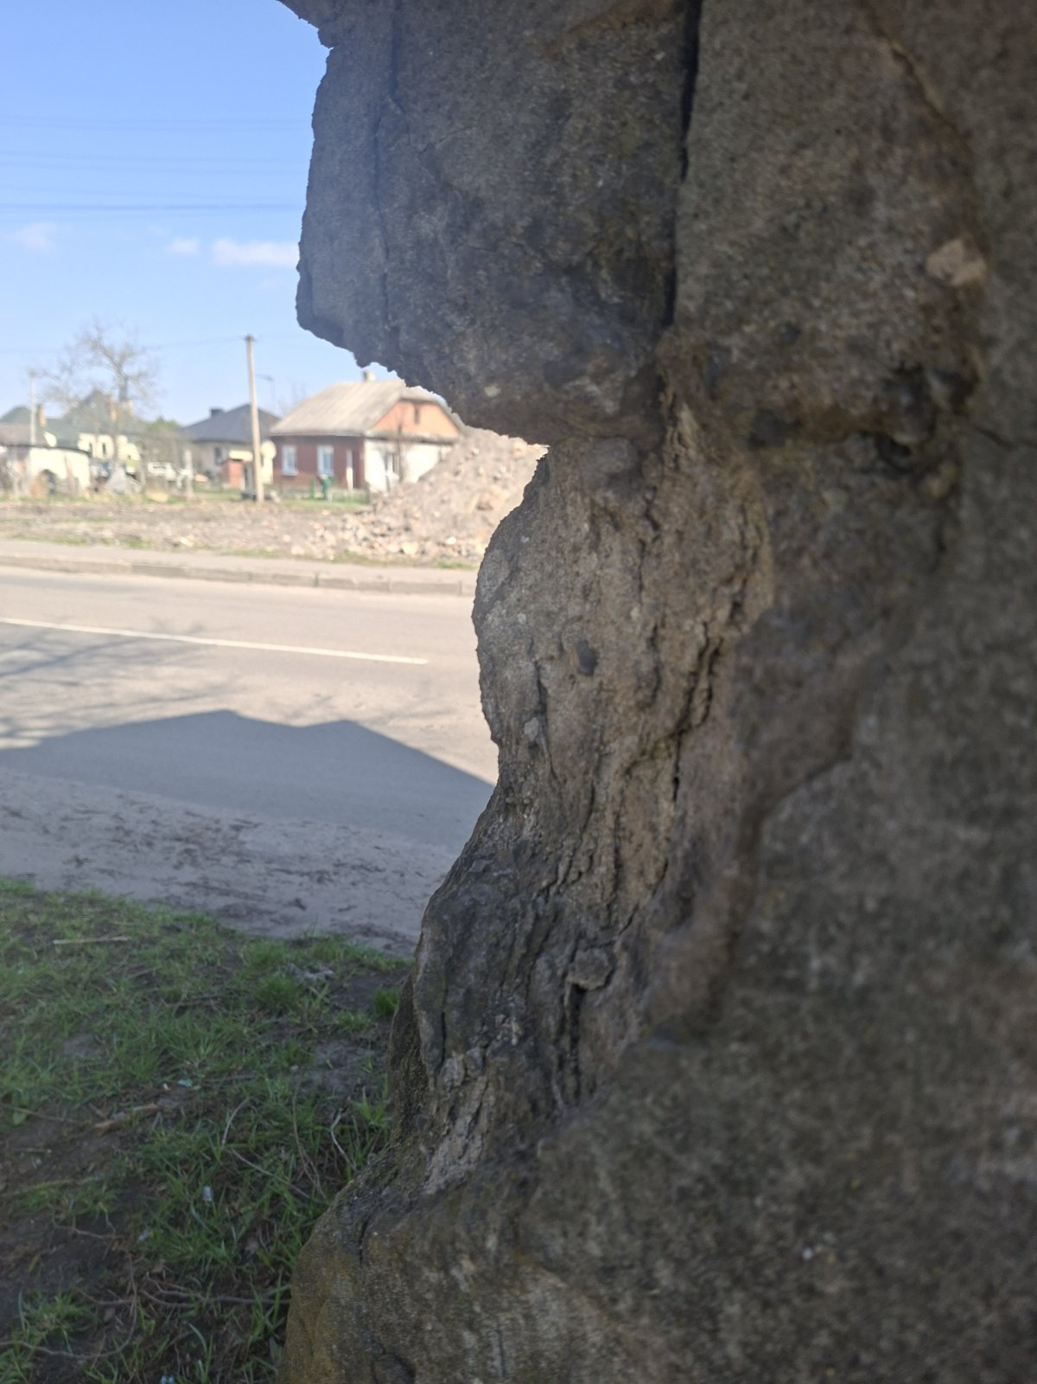
Також за будматеріалом можна визначити приблизну дату створення. ТП будувалося технікою монолітного залізобетонного лиття, яка була популярна в 1920-х. Яка захищала від вібрацій залізниці тобто Польща привезла передову технологію на ті часи в Ковель. Хоча час вже поруйнував будівлю.

Slide 8
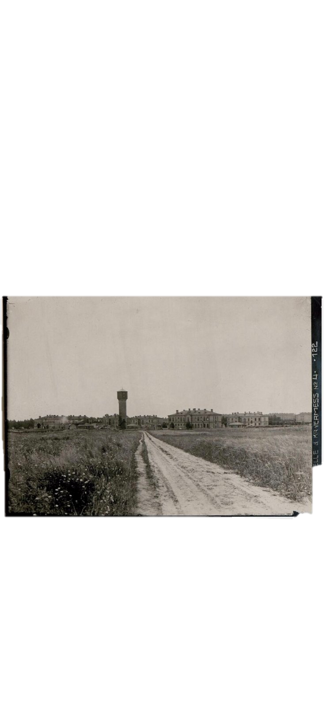
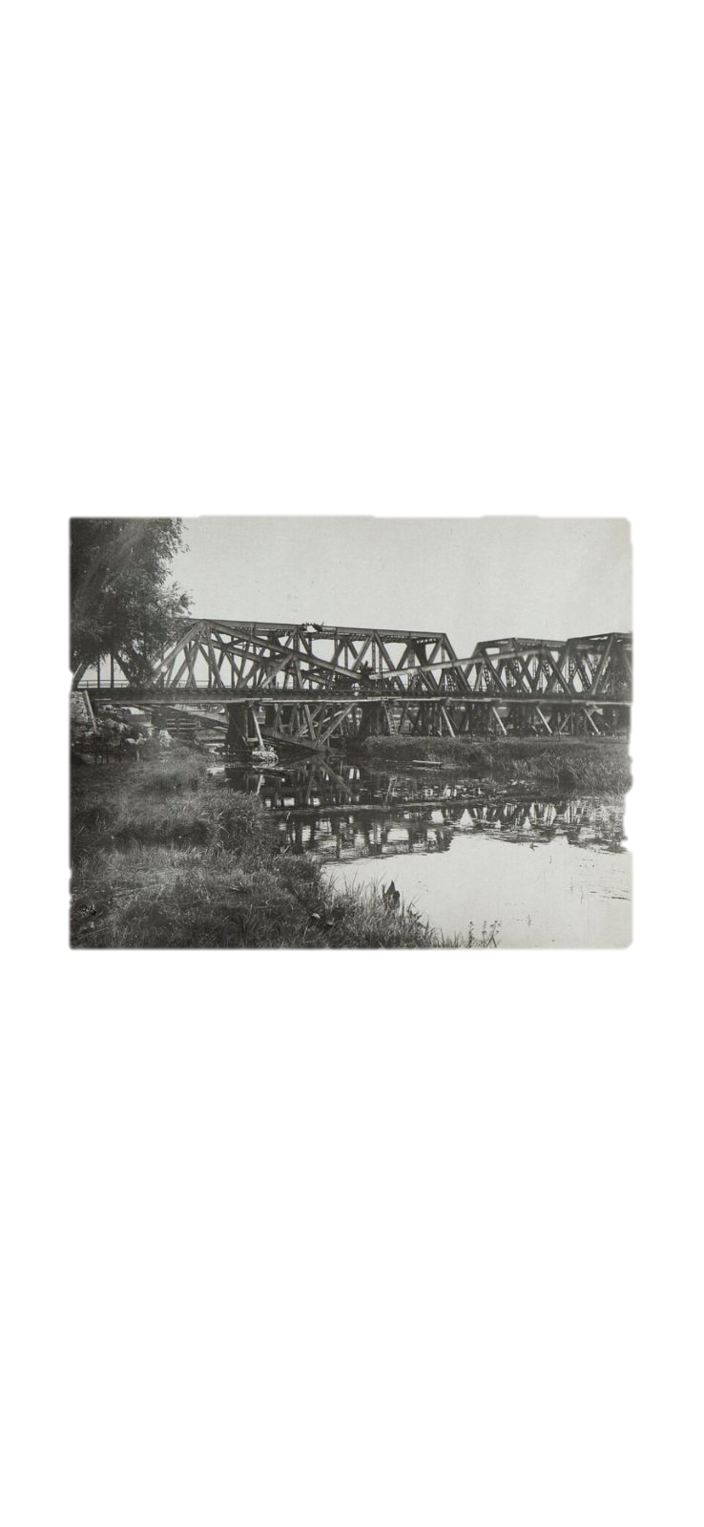
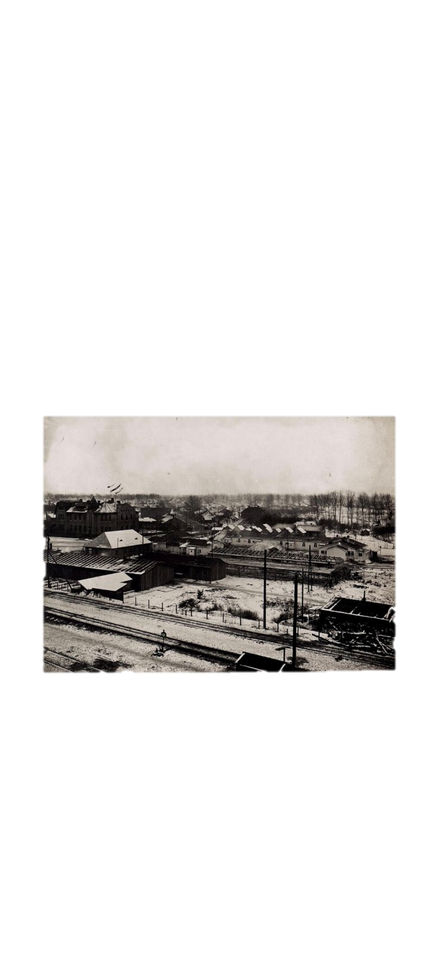
4 етап
Отже, ТП є невід'ємною частиною історії міста Ковеля та вкладу інших культур. ТП на перший погляд не є таким старим, але приблизний вік споруди є 112 років. Пережила будівля 2 світові війни та залишила шрами. Мій вклад в це є розслідування цієї будівлі, як-от: пошук старих карт, доведення приблизного віку споруди та пошук детального призначення ТП та його значення в історії Ковеля.

Slide 9
Список використаних джерел:
Вікіпедія
Пряма мова із книги Анки Групінки
Ковель медіа сайт
Shtetl Routes сайт
Архів ONB Digital
Власні фото із споруди
Додаток Old Maps
Google

